Slide 1
URGE Programı ile Şirketlerin İhracat Hacminin Arttırılması
Program tanıtımı ve Ernst & Young desteği

Slide 2
Ernst & Young Tecrübesi
Ernst & Young’ın Çözümü - Uluslararası Ağ
Avrupa, Orta Doğu, Hindistan ve Afrika (EMEIA) bölgeleri
Ernst & Young; Hindistan,Orta Doğu, Afrika gibi birbirinden bağımsız, gelişmekte olan ülke pazarlarının ve kurulu Avrupa pazarının ortak refahı için sınır ötesi yaklaşım getiren ilk profesyonel hizmet kuruluşudur.
Multi-disipliner entegre ağ organizasyonumuz, müşterilerimize dünyanın neresinde olurlarsa olsunlar aynı yüksek kalitede hizmet vermemizi sağlar.
Kuzey Amerika 126 Ofis
EMEIA
415 ofis
Asya Pasifik
112 Ofis
Güney Amerika 47 Ofis
Ernst & Young Global
140 ülke
700 ofis
152.000 çalışan
$22.9 milyar ciro
Entegre yapı
Sektör odaklı hizmet
EMEIA
87 ülke (Türkiye dahil)
12 bölge
67.700 çalışan
3.400 ortak
$9.551 milyar ciro
Ernst & Young Türkiye
  4 ofis (İstanbul, Ankara, İzmir, Bursa)
  712 çalışan
  29 ortak
4 temel hizmet alanı
  Danışmanlık
  Denetim
  Kurumsal Finansman
  Vergi

Slide 3
URGE Programına Genel Bakış
Amaç: Türkiye’de sınaî ve/veya ticari faaliyette bulunan veya yazılım sektöründe faaliyet gösteren şirketlerin uluslararası pazarlarda rekabet gücünü arttırmak
Başvuru Sahipleri
Desteklenen Aktiviteler
Bütçe
Türkiye İhracatçılar Meclisi
İhtiyaç analizi/eğitim/danışmanlık Maksimum 400.000 $ destek ve %25 eş-finansman
Türkiye Odalar ve Borsalar Birliği
Dış Ekonomik İlişkiler Kurulu
İhracatçı Birlikleri
İl Ticaret ve/veya Sanayi Odaları
Endüstri Bölgeleri
Teknoloji Geliştirme Bölgeleri
Sektörel Üretici Dernekleri
Sektörel Dış Ticaret Şirketleri (SDŞ)
İmalatçıların kurduğu dernek, birlik ve kooperatifler
Yurt dışı pazarlama
Alım heyetleri
İhtiyaç Analizi,
Bireysel danışmanlık Yıllık maksimum 50.000 $ ve %30 eş-finansman
Eğitim
Danışmanlık Hizmetleri
Yurt dışı pazarlama programları
Alım heyeti programları
Bireysel danışmanlık programı
Organize Sanayi Bölgeleri
Her bir faaliyet için maksimum 150.000 $ destek ve %25 eş-finansman
Her biri için maksimum 100.000 $ destek ve %25 eş-finansman

Slide 4
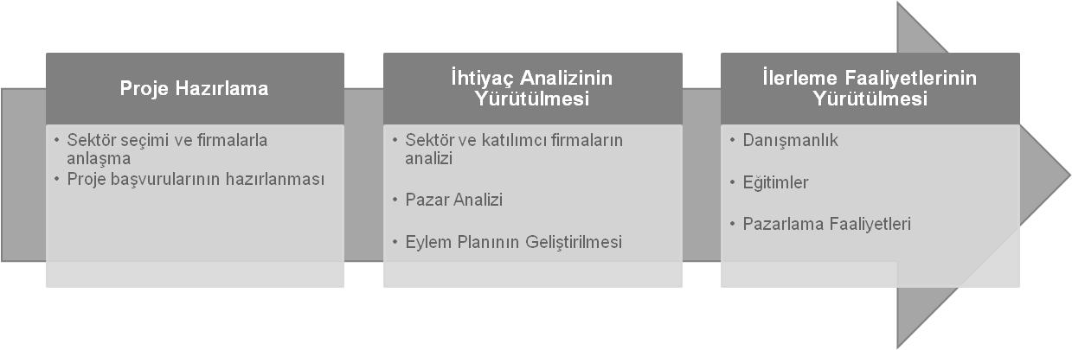
URGE aşamaları ve Ernst & Young Desteği
Ernst & Young Desteği:
Sektör seçiminde destek
Programın şirketlere tanıtılması
Proje başvurusu hazırlanması konusunda destek
İhtiyaç analizinin kapsamının belirlenmesi
İhtiyaç analizinin yürütülmesi
Danışmanlık ve eğitim hizmetlerinin verilmesi
Pazarlama faaliyetlerinin desteklenmesi

Slide 5
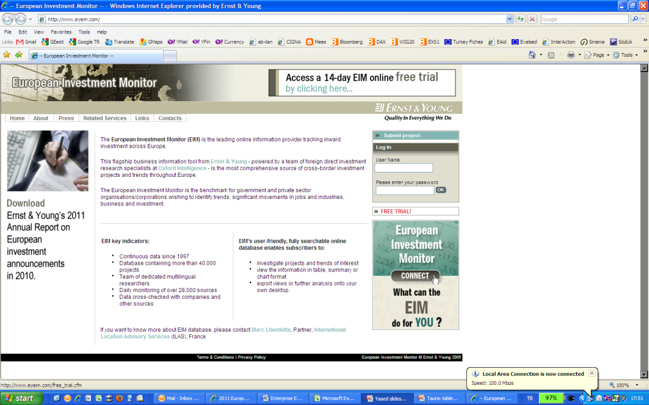


Ernst & Young Tecrübesi
Önde Gelen Uzmanlık ve Bilgi Kaynakları
Ernst & Young Avrupa Yatırım Habercisi (EIM) Avrupa sathında iç yatırımı takip eden en önemli çevrimiçi bilgi sağlayıcı.
  1997’den beri sürekli güncellenen veri
  40,000’den fazla proje içeren veritabanı
  Birden çok dil bilen araştırmacılardan oluşan özel bir ekip
  28,000’in üzerinde kaynağın günlük takibi
  Firmalar ve diğer kaynaklar ile çapraz kontrolü yapılmış veri
Ernst & Young 2011 Avrupa Çekicilik Çalışması
Aşağıdaki iki aşamaya dayalı bir yıllık araştırma yapılmaktadır:
  EIM’den alınan gerçek doğrudan yabancı yatırım verilerine dayalı Avrupa çekicilik çalışması
  800-1200 uluslararası karar verici ile ortaya çıkan çekicilik algısının tartışıldığı panel

Slide 6
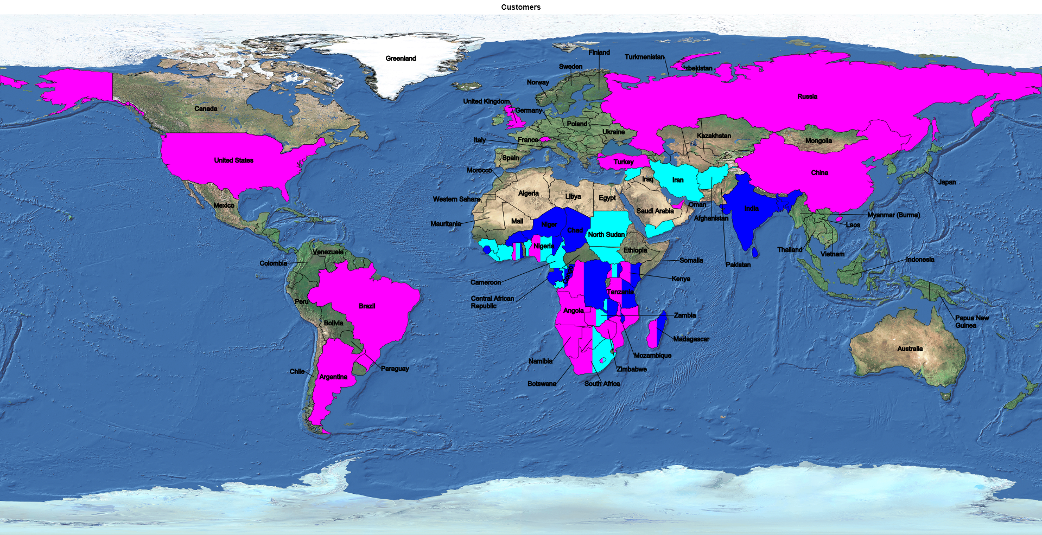
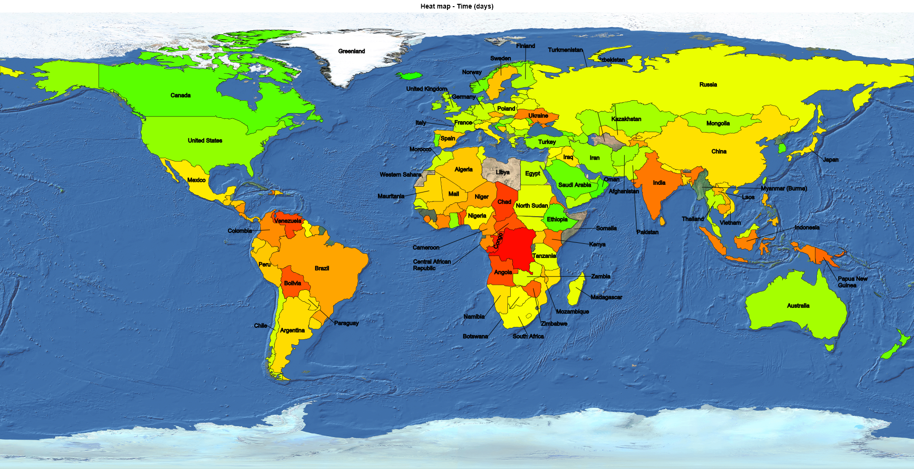
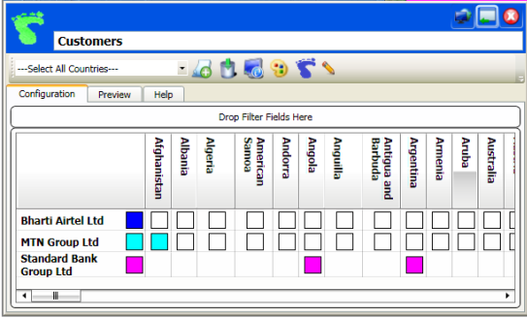
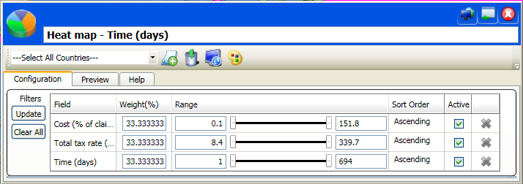
Ernst & Young Yöntem ve Araçlardan örnekler
Veri Görsellemesi Yoluyla Stratejik Karar Almayı Destekleyen Uygulamamız
Gelişmiş teknolojideki uygulama yardımlarımıza dayanan çoklu akıllı ekranlar sayesinde heryerden ulaşım
Uygulanabilir her tür datanın kullanımı
Global düzeyde tüm rakiplerin ,müşterilerin ve ortakların takibi
Performansa dayalı renklendirme kodlarıyla ülkelerin derecelendirilmesi
Çeşitli kaynaklardan farklı ağırlıklardaki indikatörlerle performans skorlarının oluşturulması

Slide 7
Ernst & Young Yöntem ve Araçlardan örnekleri
Olgunluk Modeli
5 aşamalı olgunluk modeli
I
II
III
IV
V
Temel
Gelişmekte
olan
Yerleşik
Gelişmiş
Lider
Firmalarla yapılan görüşmeler sonucunda, firmaların sorulara verdikleri cevaplar ile Olgunluk Modeli’nde bulundukları seviye belirlenmeye çalışılacaktır.

Slide 8
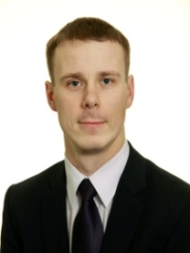
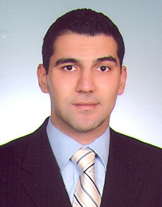
İletişim
Tauno Olju
Kıdemli Müdür
Danışmanlık Hizmetleri
Ernst & Young
Ufuk Üniversitesi Cad. Farilya İş Merkezi No:8 Kat:11 No:53-54 Çukurambar-Ankara, Türkiye
Tel: 0312 2863800 Direk +90 533 747 7650 | tauno.olju@tr.ey.com Website: www.ey.com
Aycan Kan
Manager
Advisory Services Ankara, Istanbul
Phone: +90 (212) 315 3000 Ext. 5317 | Direct : +90 (212) 368 5317 | Fax no: +90
Ahmet Atay
Müdür
Danışmanlık Hizmetleri
Ernst & Young
Ufuk Üniversitesi Cad. Farilya İş Merkezi No:8 Kat:11 No:53-54 Çukurambar-Ankara, Türkiye
Tel: 0312 2863800 Direk +90 533 722 41 11 I ahmet.atay@tr.ey.com Website: www.ey.com
Aycan Kan
Manager
Advisory Services Ankara, Istanbul
Phone: +90 (212) 315 3000 Ext. 5317 | Direct : +90 (212) 368 5317 | Fax no: +90

